Slide 1


Сайт для шифрования текста с использованием афинного шифра
Выполнили:
Акбарова Самира, Горбатюк Святогор
Presentation

Slide 2

Цель и задачи
Цель проекта: Разработка веб-приложения для шифрования и расшифровки текстовых сообщений с использованием афинного шифра через удобный браузерный интерфейс.
Задачи:
1. Провести анализ предметной области, изучить методы шифрования текста и особенности применения афинного шифра в современных веб-приложениях.
2. Изучить принцип работы афинного шифра и математические основы алгоритма.
3. Разработать структуру и интерфейс веб-сайта для шифрования и дешифрования текста.
4. Реализовать алгоритм афинного шифра на выбранном языке программирования.
5. Обеспечить возможность ввода, шифрования и расшифровки текста пользователем через веб-интерфейс.
6. Провести тестирование работы сайта и проверить корректность шифрования и дешифрования данных.
7. Оценить удобство использования и эффективность разработанного веб-приложения.

Slide 3
Актуальность
В современном мире защита информации становится всё более важной из-за роста количества данных, передаваемых через интернет. Шифрование помогает обеспечивать безопасность сообщений и персональной информации.
Тема проекта актуальна, так как криптография используется во многих цифровых сервисах и системах защиты данных. Изучение афинного шифра позволяет понять основные принципы работы методов шифрования и применение математики в информационных технологиях.
Проблема проекта заключается в недостатке простых и наглядных веб-приложений для изучения основ криптографии. Разрабатываемый сайт позволит пользователям удобно изучать процесс шифрования и дешифрования текста на практике.

Slide 4

Афинный шифр
Афинный шифр — это метод шифрования текста, основанный на математических преобразованиях букв алфавита. Он относится к классу шифров простой замены, где каждая буква заменяется другой по определённой формуле.
Суть афинного шифра заключается в использовании функции: E(x)=(ax+b) mod m где: * x — номер буквы исходного текста; * a и b — ключи шифрования; * m — количество символов в алфавите; * E(x) — номер зашифрованной буквы. Для расшифровки используется обратная формула: D(x)=a^-1(x-b) mod m

Slide 5
Основной функционал
Шифрование текста
Дешифрование текста
Настройка параметров шифра
Мгновенное отображение результата

Slide 6
Стек
1.Язык программирования Python.
2.Flask. микрофреймворк для создания веб-приложений на Python.
3.HTML используется для создания структуры веб-страницы.
4.CSS используется для оформления интерфейса.

Slide 7
Суть проверки
1.Корректное шифрование английского текста
2.Корректное шифрование русского текста
3.Корректная расшифровка
4.Обработка ошибок при вводе неправильного ключа

Slide 8
Сценарий использования
1
2
3
4
5
Ввод
Текст и ключи
2
Проверка
Сравнение результатов
Запуск
Открытие веб-сайта
Запуск
Нажатие кнопки
Фиксирование результата
Скриншот

Slide 9
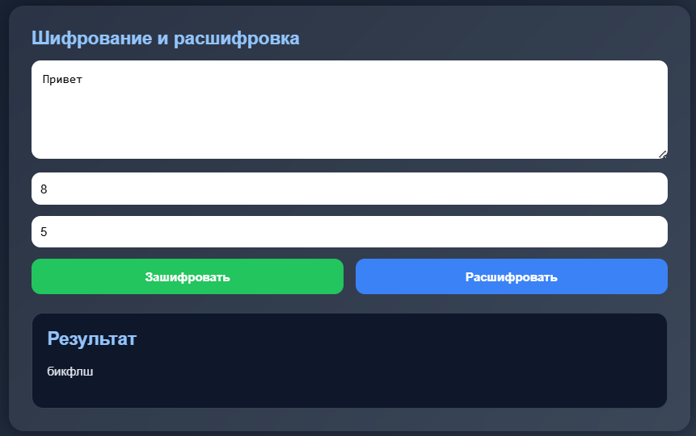
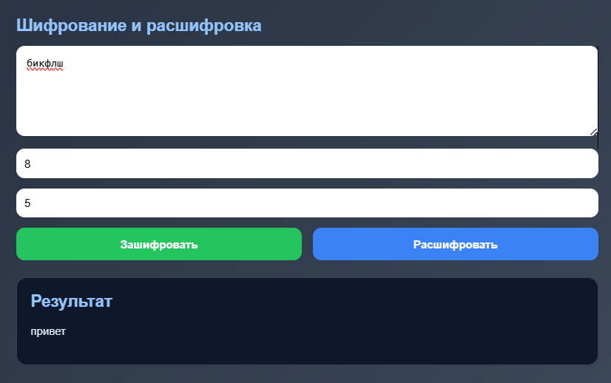
Тест №1
Русский алфавит
Действия и результат
Результат:
Текст корректно зашифровался и расшифровался

Slide 10
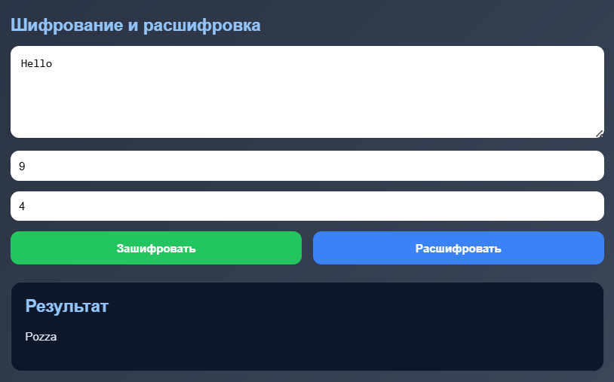
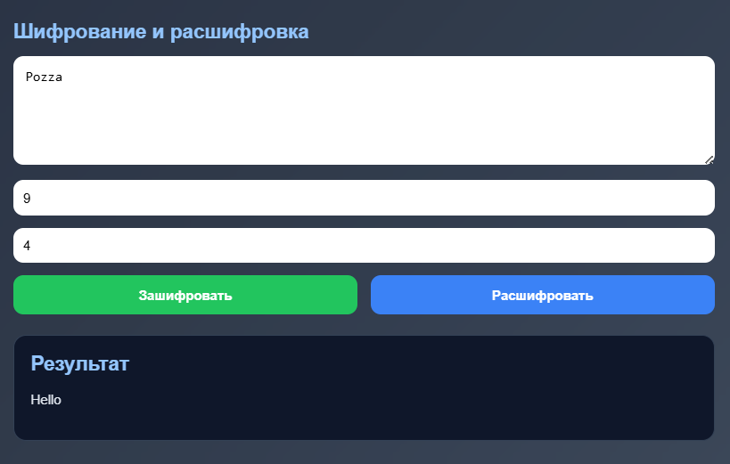
Тест №2
Английский алфавит
Действия и результат
Результат:
Текст корректно зашифровался и расшифровался

Slide 11
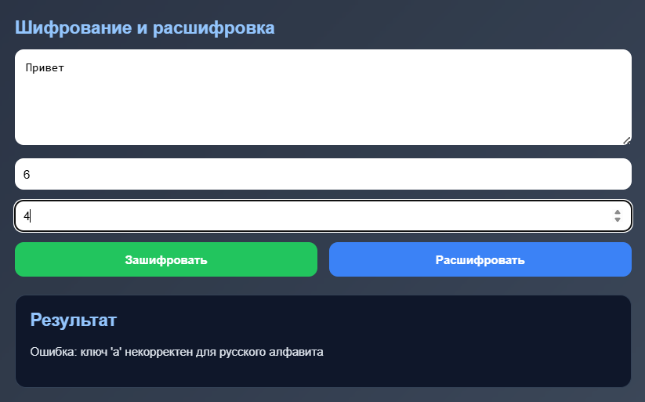
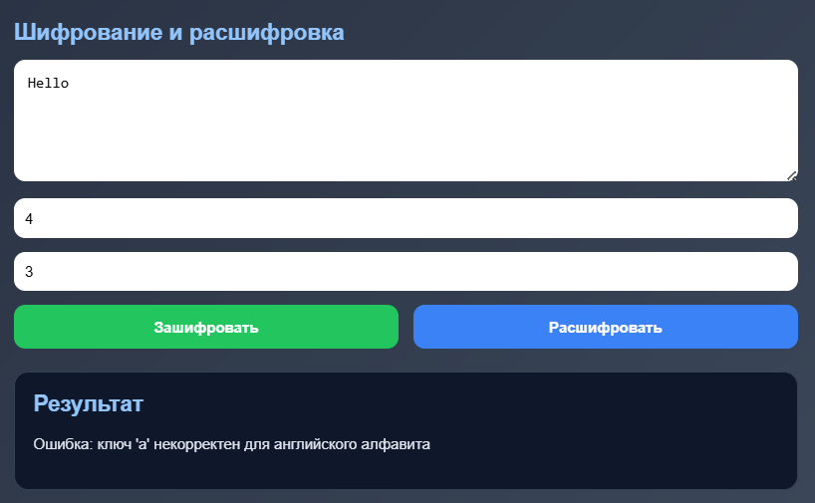
Тест №3
Обработка некорректных ключей
Действия и результат
Результат:
Некорректные ключи определяются правильно
Выводится сообщение об ошибке

Slide 12
Заключение
В ходе выполнения проекта был разработан сайт для шифрования текста с использованием афинного шифра. Были изучены основы криптографии, принцип работы алгоритма и особенности веб-разработки.
В процессе создания проекта реализованы функции шифрования и дешифрования текста, настройка параметров шифра и автоматический вывод результата.
Также было проведено тестирование веб-приложения, которое показало корректную работу алгоритма и правильность обработки пользовательских данных.
Разработанный сайт может использоваться в образовательных целях для изучения основ криптографии, защиты информации и методов шифрования текста.

Slide 13
Спасибо за внимание!

